Slide 1

Introduction to IA
With Python
Mickael BOLNET – Python Instructor
1
Notes:
Requirements:
Bs4 (beautifulsoup)
pandas
Selenium
Sqlalchemy
Numpy
Sklearn
Xgboost
Tensofrflow (optionnel)
Nltk (optionnel)
Plotly
Keras
Pytorch (optionnel)
Opencv
Spark (optionnel)

Slide 2
Introduction to IA
Table of contents



TP ML
TP Image Analysis
TP fake tweets
1
2
3
4
5
6
7
Introduction ML
Tools & Storage
Intro NLP
Conclusion



⇧
2

Slide 3

Intro to Machine Learning
50s - Walter Pitts & Warren McCulloch
60s – Bayesian Methods
1969 - Marvin Minsky : non linearity & conexity issue for perceptrons
80s – Multilayer perceptron (still not enough power)
90s – SVM
2000s – Kernel Methods : SVC
2009 – ImageNet : The importance of DBs
2014 XGBoost
2017 Transformer Nets : « All you need is Attention »
3

Slide 4
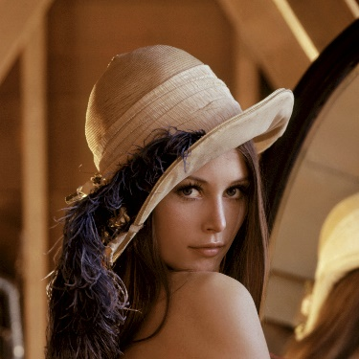

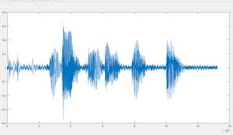
Introduction to Machine Learning
Training

Testing

Decision/Product

4
4

Slide 5
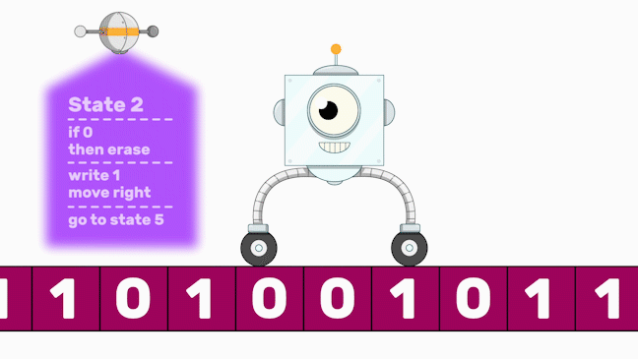
Introduction to Machine Learning
5

Slide 6
Algorithm
Y = Fp(x)
Decision : Yes (1) or No (0)
Labels : Dog, Cat, Person…
Product : Another Image
6

Slide 7
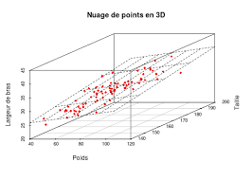

Simple Example
$${Y = F}_{a,b}\left(X\right)=a∗x_{1}+b∗x_{2}$$
$$avec X = \begin{matrix}x1 \\ x2\end{matrix}$$
Notes:
On a un problème à résoudre et on décide arbitrairement de le représenter (modéliser) par un fonction linéaire

Slide 8
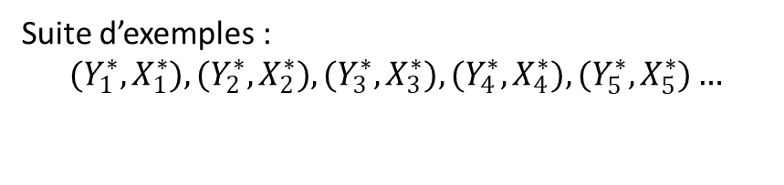
Simple Example
$${Y = F}_{a,b}\left(X\right)=a∗x_{1}+b∗x_{2}$$
$$avec X = \begin{matrix}x1 \\ x2\end{matrix}$$
Suite d’exemples :
$${(Y}_{1}^{∗},X_{1}^{∗}),(Y_{2}^{∗},X_{2}^{∗}),(Y_{3}^{∗},X_{3}^{∗}),(Y_{4}^{∗},X_{4}^{∗}),(Y_{5}^{∗},X_{5}^{∗})…$$

Slide 9
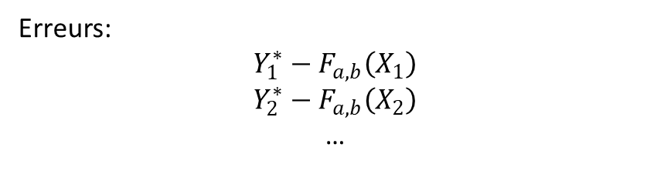
Simple Example
$${Y = F}_{a,b}\left(X\right)=a∗x_{1}+b∗x_{2}$$
$$avec X = \begin{matrix}x1 \\ x2\end{matrix}$$
Suite d’exemples :
$${(Y}_{1}^{∗},X_{1}^{∗}),(Y_{2}^{∗},X_{2}^{∗}),(Y_{3}^{∗},X_{3}^{∗}),(Y_{4}^{∗},X_{4}^{∗}),(Y_{5}^{∗},X_{5}^{∗})…$$
Erreurs:
$$Y_{1}^{∗}−F_{a,b}\left(X_{1}\right)$$
$$Y_{2}^{∗}−F_{a,b}\left(X_{2}\right)$$
…

Slide 10
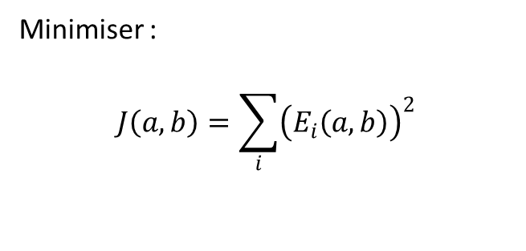
Simple Example
$${Y = F}_{a,b}\left(X\right)=a∗x_{1}+b∗x_{2}$$
$$avec X = \begin{matrix}x1 \\ x2\end{matrix}$$
Suite d’exemples :
$${(Y}_{1}^{∗},X_{1}^{∗}),(Y_{2}^{∗},X_{2}^{∗}),(Y_{3}^{∗},X_{3}^{∗}),(Y_{4}^{∗},X_{4}^{∗}),(Y_{5}^{∗},X_{5}^{∗})…$$
Erreurs:
$$Y_{1}^{∗}−F_{a,b}\left(X_{1}\right)$$
$$Y_{2}^{∗}−F_{a,b}\left(X_{2}\right)$$
…
Minimiser :
$$J\left(a,b\right)=\sum_{i}{{\left(E_{i}\left(a,b\right)\right)}^{2}}$$
Notes:
On décide ici de minimiser la somme des carrées mais on verra par la suite qu’on utilise d’autre fonction de coût notamment softmax qui ont à chacune des propriété particulière

Slide 11
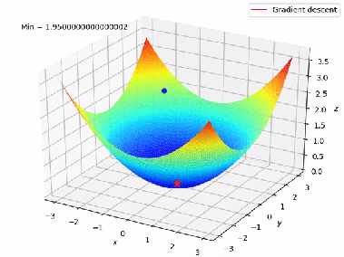
Simple Example
Fonction modèle simple -> Solution algébrique
Fonction modèle complexe et prise en compte du bruit -> Autres algos : i.e. Descente de Gradient
Notes:
Une possibilité est d’utiliser l’algorithme de descente de gradient

Slide 12
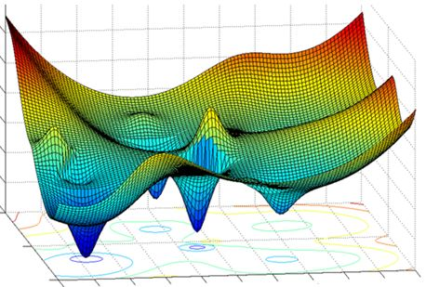
Simple Example
Fonction modèle simple -> Solution algébrique
Fonction modèle complexe et prise en compte du bruit -> Autres algos : i.e. Descente de Gradient

Slide 13

Problème du coût
Notes:
Exemple con

Slide 14
Simple Example
Algo d’optimisation
Fonction de coût
Modèle
Notes:
Différent modèles (linéaire, markovien, combinatoire, softmax), fonctions de coût (distance euclidienne), algo d’optimisation (descente de gradient, opti combinatoire - graphe, bayessienne…)

Slide 15
TP 1 :
Natalité
vs Pop Growth
vs GDP
15
Notes:
Trouver une loi liant natalité, accroissement de la population et GDP

Slide 16
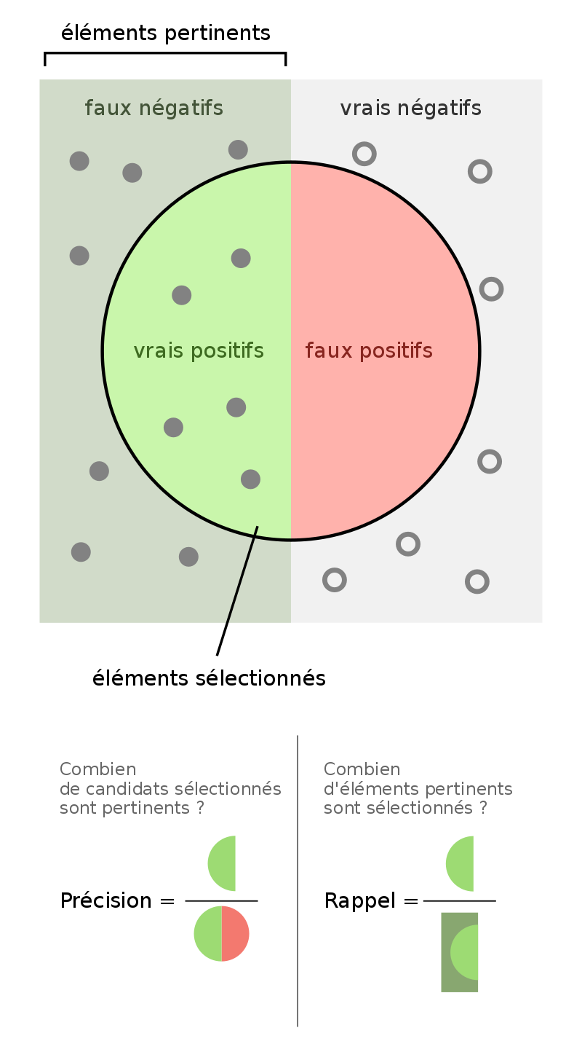
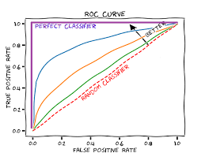
Scoring your algo
Basic Error measurement
(for classification)
Precision & Recall
ROC & AUC
Log loss
Notes:
MAE est l’erreur moyenne
RMSE root mean square error : pénalise les grandes erreurs (trop d’amplitude dans l’erreur)
R carré : compare la variance du variable avec son RMSE (ne pas utiliser). R carré permet d’indiquer la part de variabilité expliquée par le modèle. Mais dépend de l’étendue
Adjusted R carré : enlève ce dernier inconvénient.

Slide 17
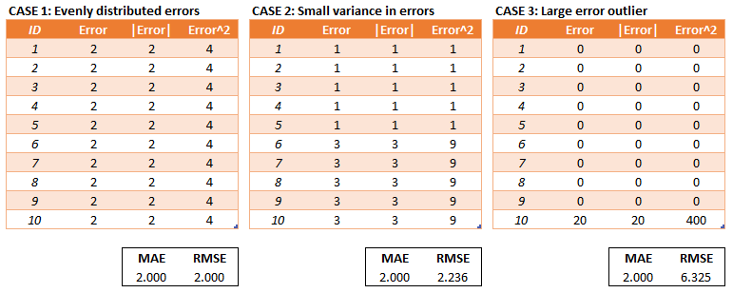
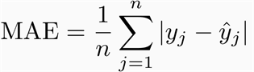
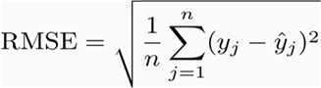
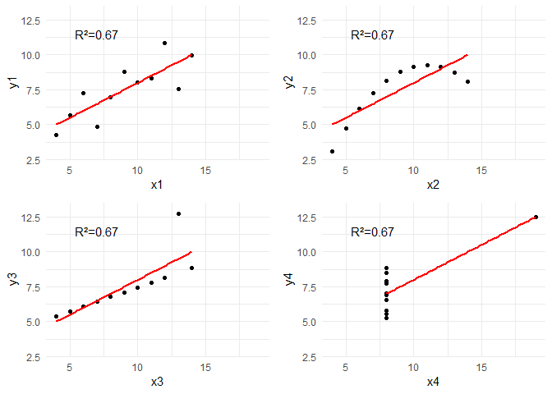
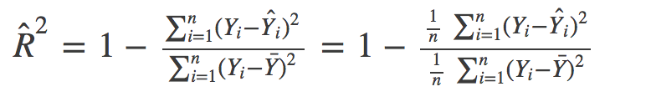
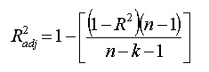
Scoring your algo
Basic Error measurement
(for regressions)
Notes:
MAE est l’erreur moyenne
RMSE root mean square error : pénalise les grandes erreurs (trop d’amplitude dans l’erreur)
R carré : compare la variance du variable avec son RMSE (ne pas utiliser). R carré permet d’indiquer la part de variabilité expliquée par le modèle. Mais dépend de l’étendue
Adjusted R carré : enlève ce dernier inconvénient.

Slide 18
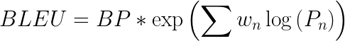
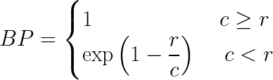
Scoring your algo
BLEU (Bilingual Evaluation Understudy)
(for NLP)
Etapes:
Couper la phrase en n-grams de 1 à 4
Demain nous allons manger au restaurant
1gram
1gram
1gram
1gram
1gram
2gram
2gram
2gram
2gram
2gram
3gram
3gram
3gram
3gram
4gram
4gram
4gram
Notes:
Bleu est une mesure pour le domaine NLP (analyse du langage)
https://medium.com/usf-msds/choosing-the-right-metric-for-machine-learning-models-part-1-a99d7d7414e4

Slide 19
Scoring your algo
BLEU (Bilingual Evaluation Understudy)
(for NLP)
Etapes:
Couper la phrase en n-grams de 1 à 4
Calculer la précision des n-grams (Pn)
Résultat attendu : Demain nous allons manger au restaurant
Résultat 1: Demain manger au aller restaurant nous. P1 = 1
Résultat 2: Nous allons diner au restaurant demain. P1 = 0,83
Demain | Manger | au | Aller | Restaurant | nous
1 | 1 | 1 | 1 | 1 | 1
Résultat 1: P1 = 100%
Nous | allons | diner | au | Restaurant | demain
1 | 1 | 0 | 1 | 1 | 1
Résultat 2: P1 = 83%
Notes:
Bleu est une mesure pour le domaine NLP (analyse du langage)
https://medium.com/usf-msds/choosing-the-right-metric-for-machine-learning-models-part-1-a99d7d7414e4

Slide 20
Scoring your algo
BLEU (Bilingual Evaluation Understudy)
(for NLP)
Etapes:
Couper la phrase en n-grams
Calculer la précision des n-grams (Pn)
Résultat attendu : Demain nous allons manger au restaurant
Résultat 1: Demain manger au aller restaurant nous. P1 = 1; P2 = 0,20
Résultat 2: Nous allons diner au restaurant demain. P1 = 0,83; P2=0,40
Demain manger | Manger au | Au aller | Aller restaurant | Restaurant nous
0 | 1 | 0 | 0 | 0
Résultat 1: P1 = 20%
Nous allons | Allons diner | Diner au | Au restaurant | Restaurant demain
1 | 0 | 0 | 1 | 0
Résultat 2: P1 = 40%
Notes:
Bleu est une mesure pour le domaine NLP (analyse du langage)
https://medium.com/usf-msds/choosing-the-right-metric-for-machine-learning-models-part-1-a99d7d7414e4

Slide 21
Scoring your algo
BLEU (Bilingual Evaluation Understudy)
(for NLP)
Etapes:
Couper la phrase en n-grams de 1 à 4
Calculer la précision des n-grams (Pn)
Calculer la moyenne pondérée des logPn
Exp. et Multiplier par la Brevity Penality
Résultat attendu : Demain nous allons manger au restaurant
Résultat 1: Demain manger au aller restaurant nous. P1 = 1; P2 = 0,20;
BLEU = 0,84
Résultat 2: Nous allons diner au restaurant demain. P1 = 0,83; P2=0,40;
BLEU = 1,46
Notes:
Bleu est une mesure pour le domaine NLP (analyse du langage)
https://medium.com/usf-msds/choosing-the-right-metric-for-machine-learning-models-part-1-a99d7d7414e4

Slide 22
Dimensionality
Reduction
22
Notes:
Model selection

Slide 23
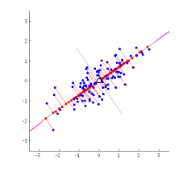
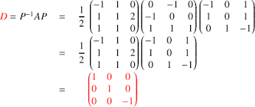
Dimensionality Reduction: PCA
Diagonaliser la matrice de covariance pour sortir les directions principales
Notes:
Réessayer avec une PCA

Slide 24
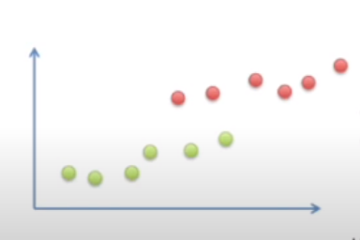
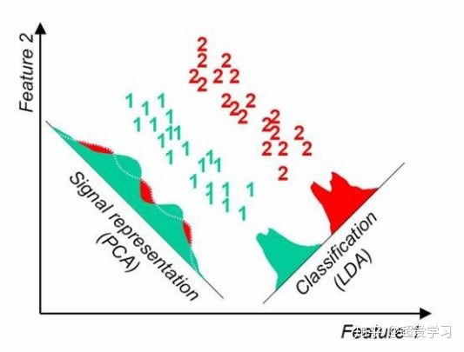
Dimensionality Reduction: LDA
Maximiser la distance entre les classes
Minimiser la variance intra classe
Notes:
À voir plus tard : Exemple de tuto : https://www.kaggle.com/arthurtok/interactive-intro-to-dimensionality-reduction

Slide 25
TP 1 (suite) :
Model Selection
25
Notes:
Model selection

Slide 26
Le WorkFlow
26
Notes:
Trouver la nationalité d’un prénom. On les encode de manière naive (26 dimensions ou 5 premières lettres avec padding, TF-IDF)

Slide 27
Workflow data



Cleaning (dep. ETL/ELT)
Adapt / PCA
Testing
1
2
3
4
5
6
7
Scrapping Gathering
Storage
Training
Usage / Viz



⇧
27

Slide 28
Famous Dataset
MNIST : dataset digit numbers
MS-COCO : object detection and segmentation
ImageNet : object classification
Open Image Dataset
IMDB
Sentiment140
WordNet
FreeSpoken Digit dataset
LibriSpeech
VoxCeleb
Kaggle
Data.gouv

Slide 29
Cleaning / Feature Enginering
Cleaning avec Pandas
Dropna
Fillna
Interpolate
Custom map
Pre traitement
Normalization: MinMaxScaler (and other Scalers)
Outlier: Seaborn boxplot
OpenCV equalization
Signal : Noise Removal
Labeliser avec Sklearn
LabelEncoders :
OneHotEncoder (dummy spread)
OrdinalEncoder (use order 1 dim)
LabelEncoder (use for target)
FeatureHasher
Cyclic encoding
KFold
Notes:
Cleaning avec Pandas : https://pandas.pydata.org/pandas-docs/stable/user_guide/missing_data.html
Feature enginering avec les Label ar exemple: https://www.kaggle.com/shahules/an-overview-of-encoding-techniques#3
Normalisation, Outlier : https://towardsdatascience.com/ways-to-detect-and-remove-the-outliers-404d16608dba
Scaler : https://towardsdatascience.com/scale-standardize-or-normalize-with-scikit-learn-6ccc7d176a02
Equalization
Pré traitement (image, NN)
Exemple cours Titanic pour encoder
Exemple de tuto : https://www.kaggle.com/arthurtok/interactive-intro-to-dimensionality-reduction

Slide 30
TP 2 :
Nationalité
d’un prénom
30
Notes:
Trouver la nationalité d’un prénom. On les encode de manière naive (26 dimensions ou 5 premières lettres avec padding, TF-IDF)

Slide 31
TP : Storage
Amazon S3
PostGreSQL
Cassandra
Notes:
Faire un exemple de stockage sur chacune des solutions, Extra : pickle
https://api.elephantsql.com/console/4dfd9c05-efa0-4f74-b1ec-437b213af31f/stats?

Slide 32
Intro to
Computer
Vision
32

Slide 33
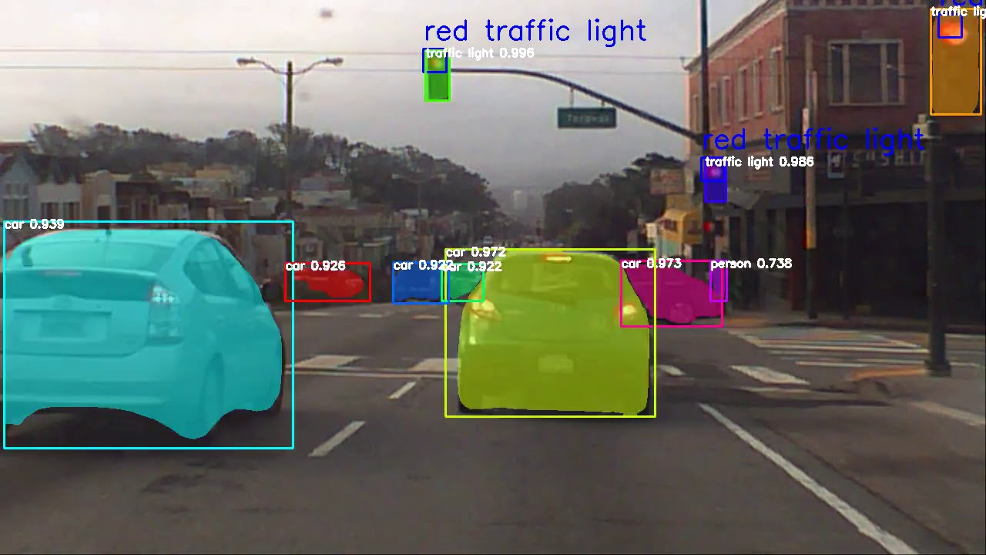
Image processing : OpenCV
Cleaning
Histogram equalization
Image linear filtering
Morphology (non linear filtering)
Calibration
Color quantization (kmean)
Feature extraction
Spectral Analysis
Edge detection
Segmentation
SIFT, ORB, KAZE, SURF
Optical flow
Object detection/tracking
Notes:
Show and explain every step
Suite du 1.2 Feature Enginering pour la segmentation de chiffres

Slide 34
Keras : Intro to deeplearning

Slide 35
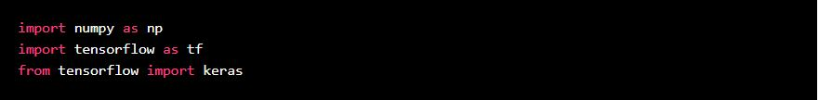
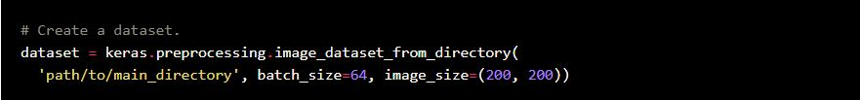
Keras : Intro to deeplearning
Loading data with Keras
Notes:
We can load numpy array or

Slide 36
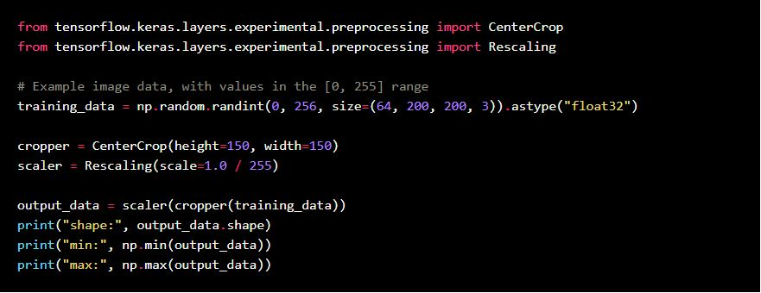
Keras : Intro to deeplearning
Preprocessing with Keras
Notes:
Image preprocessing

Slide 37
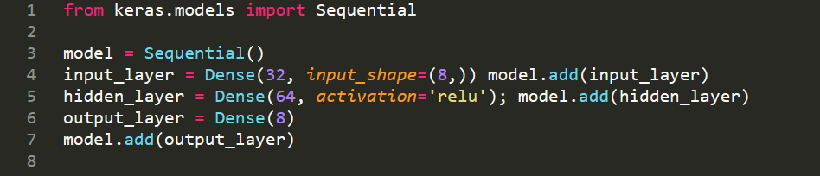

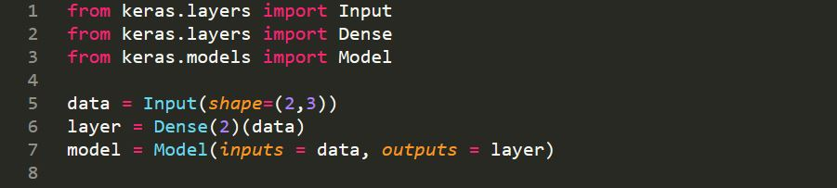
Keras : Intro to deeplearning
A Keras Model is made of Layers packed together
Connected sequencially
Connected with functionnal API
Notes:
Keras model
https://www.tutorialspoint.com/keras/keras_models.htm

Slide 38

Keras : Intro to deeplearning
Chaque neuronne combine ses entrées pour fournir une sortie par sa fonction d’activation
Notes:
On entend beaucoup parler de Relu et softmax (qui est une généralisation de la sigmoid)
https://medium.com/@himanshuxd/activation-functions-sigmoid-relu-leaky-relu-and-softmax-basics-for-neural-networks-and-deep-8d9c70eed91e

Slide 39
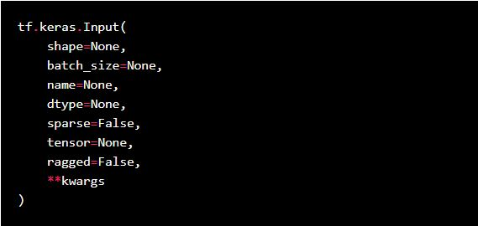
Different types of layer
Input Layer
Notes:
Shape de l’input
Batch pour le statistical gradient descent
Sparse, tensor, ragged

Slide 40
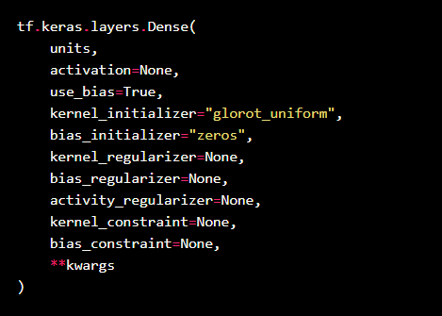
Different types of layer
Dense Layer
Notes:
Dense layer est la couche classique
Units est le nombre de neuronne
Activation = None => le layer ne prend pas de décision mais est utilisé pour connecté deux couches
Constraints and regularization improve generalization
https://machinelearningmastery.com/how-to-reduce-overfitting-in-deep-neural-networks-with-weight-constraints-in-keras/ https://machinelearningmastery.com/how-to-reduce-overfitting-in-deep-learning-with-weight-regularization/

Slide 41

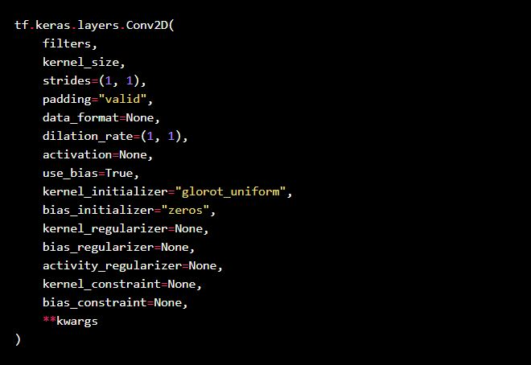
Different types of layer
Conv2D Layer
Notes:
Filters est le nombre de kernel en parallèle sur une sortie. (le filtre est fait sur tous les channels) cf https://keras.io/api/layers/convolution_layers/convolution2d/
Padding inique si on souhaite garder la même dimension ou diminuer avec le kernel
Dilation rate imrove scale invariance properties modeling
Contraints and regularizer improve generalization but not so much used here

Slide 42
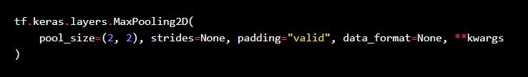
Different types of layer
MaxPooling Layer
Notes:
MaxPooling permet de rassembler les infos on peut aussi utiliser AveragePooling mais expérimentalement, ça marche moins bien.

Slide 43
Loss functions
Regression :
Mean_squared_error
MSLE
MAE
Binary classification:
Cross_entropy
Hinge loss
Squared hinge loss
multi classification:
Cross_entropy
Sparse cross entropy
KL Divergence
Notes:
Cross entropy needs one hot encoding for output
Sparse doesn’t but we put n softmax at the output
Kullback-Liebler divergence. Distance between distribution -> well suited for dense application

Slide 44
Optimizer
SGD
RMSProp
ADAM
Notes:
https://blog.paperspace.com/intro-to-optimization-momentum-rmsprop-adam/

Slide 45
TP
Dog and Cats
45
Notes:
https://www.kaggle.com/jeffd23/catdognet-keras-convnet-starter?select=train.zip
Analyse d’image
Feature enginering
SVM, XGBoost
NN

Slide 46
Create your service
AWS Lambda
FLask
Notes:
Créer un service avec AWS Lambda ou Flask

Slide 47
Intro to
NLP
47
Notes:
Lemnatisation, stemming, normalisation, TF-IDF, GloVe and BERT

Slide 48
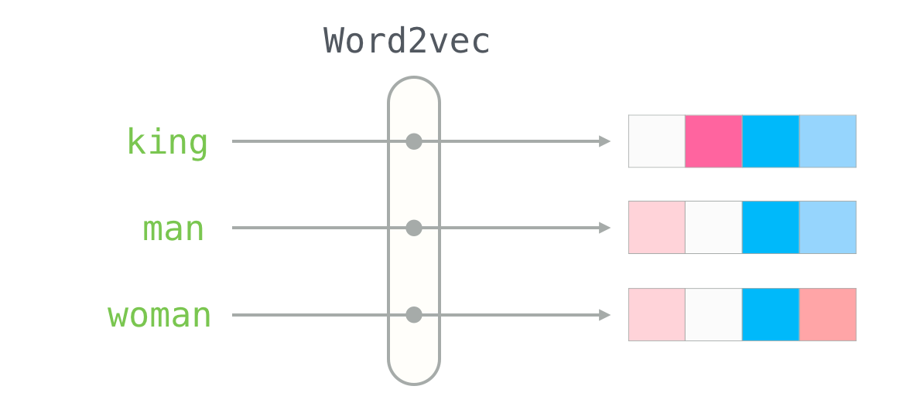
Intro to NLP
Pre processing classique:
Lemnatisation
Stemming
Stopwords
Vectorization
Pre processing NN:
GloVe
BERT
GPT-2
Notes:
Lemmatisation : petit renvoie à 4 formes fléchies : petit, petite, petits, petites (conjugaison)
Stemming : Généralisation -> gener (la racine)
Vectorisation: TF-IDF, word2vec
GloVe and BERT

Slide 49
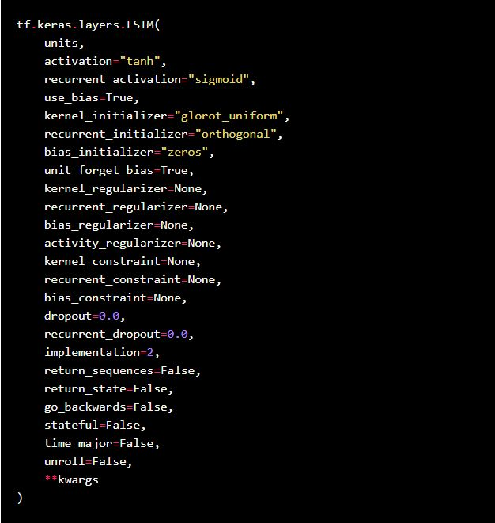

Different types of layer
LSTM Layer
Notes:
Check also attention layer

Slide 50

Transformer Networks
Attention is all you need
Notes:
Neural Networks : LSTM - Transformer Network

Slide 51
TP :
Tweet analysis
51
Notes:
Lemnatisation, stemming, normalisation, TF-IDF, GloVe and BERT

